Slide 1
EJERCICIO 5
LOTSA se plantea realizar una inversión con los siguientes datos: Inversión inicial 1.000 u.m. Beneficios Brutos (sin descontar Amortización) : 300, 500, 600 u.m.. Tipos de descuento de mercado del 10 %, 12 % y 15 %. Tipos de inflación del 5 %, 3 % y 2 %. El tipo de amortización es lineal y la tasa impositiva es del 36 %. Toda la financiación se realiza con recursos propios.
Se desea evaluar el interés de acometer este proyecto basando dicha decisión en los valores del VAN y la TIRC.
SOLUCIÓN
La primera fase consistirá en estimar los movimientos de fondos con los datos de los que se dispone.
Para ello se plantea la estimación de la cuenta de resultados previsionales en los próximos 3 años:
Períodos
1 2 3
Beneficios Brutos:
300 500 600
- Amortización
333.33 333.33 333.33
Beneficio Neto Explot.
-33.3 166.3 266.7
- Intereses
0 0 0
Beneficio antes de Impuestos
-33.3 166.3 266.7
- Impuestos
0 60 95.9
Beneficio Neto (D.I.)
-33.3 106.6 170.7
+ Amortizaciones
333.3 333.3 333.3
Flujos de Caja
300 440 504

Slide 2


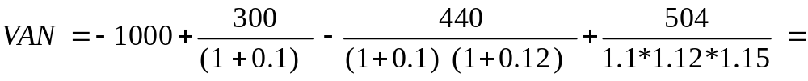
Representación gráfica del Proyecto
- 1000
300
440
504
Atención
HT
0 1 2 3
Tipo descuento ( r )
Inflación ( g )
10 % 12 % 15 %
5 % 3 % 2 %
VAN sin considerar la inflación:
- 14.39
VAN considerando la inflación:
- 12.5
TIRC sin descontar la inflación
12 %
TIRC descontando la inflación
10 %
CONCLUSIONES
Si atendemos al VAN en cualquier caso es negativo, por lo que no resulta de interés acometerlo.
Si atendemos al TIRC, aunque en ambos casos es positivo, esta muy próximo o por debajo de los valores
de mercado, por lo que tampoco parece muy recomendable acometer este proyecto según el TIRC

